Slide 1

Colegio Luz del Tepeyac
1268
Nombres: Karen Penélope García Quintero (Historia)
Felix Susana Ayala Flores (Matemáticas)
María Eugenia Valadez Eslava (Química)
Patricia Yvonne Cruz (Educación para la salud)
Número de equipo: 2
Curso en el que se planea llevar acabo el proyecto: 2018 -2019
Fecha de Inicio: Septiembre 2019
Fecha de término: Octubre 2019
Nombre del proyecto: Dispositivos electrónicos en México

Slide 2
Índice
Cuadro de análisis de la Interdisciplinariedad y el aprendizaje colaborativo………3 Conclusiones Generales.
Fotografías de la sesión………………………………………………………………….6
Organizador gráfico……………………………………………………………………….7

Slide 3
PRODUCTO 1

Slide 6
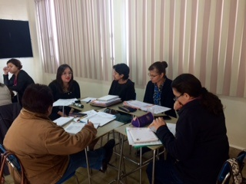
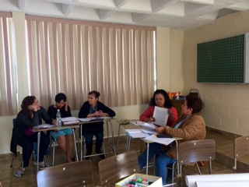
Producto 2
Docentes reflexionando sobre interdisciplinariedad.
Docentes reflexionando sobre aprendizaje cooperativo

Slide 7
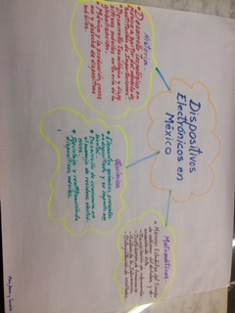
PRODUCTO 3
Organizador gráfico: Dispositivos electrónicos en México.

Slide 8
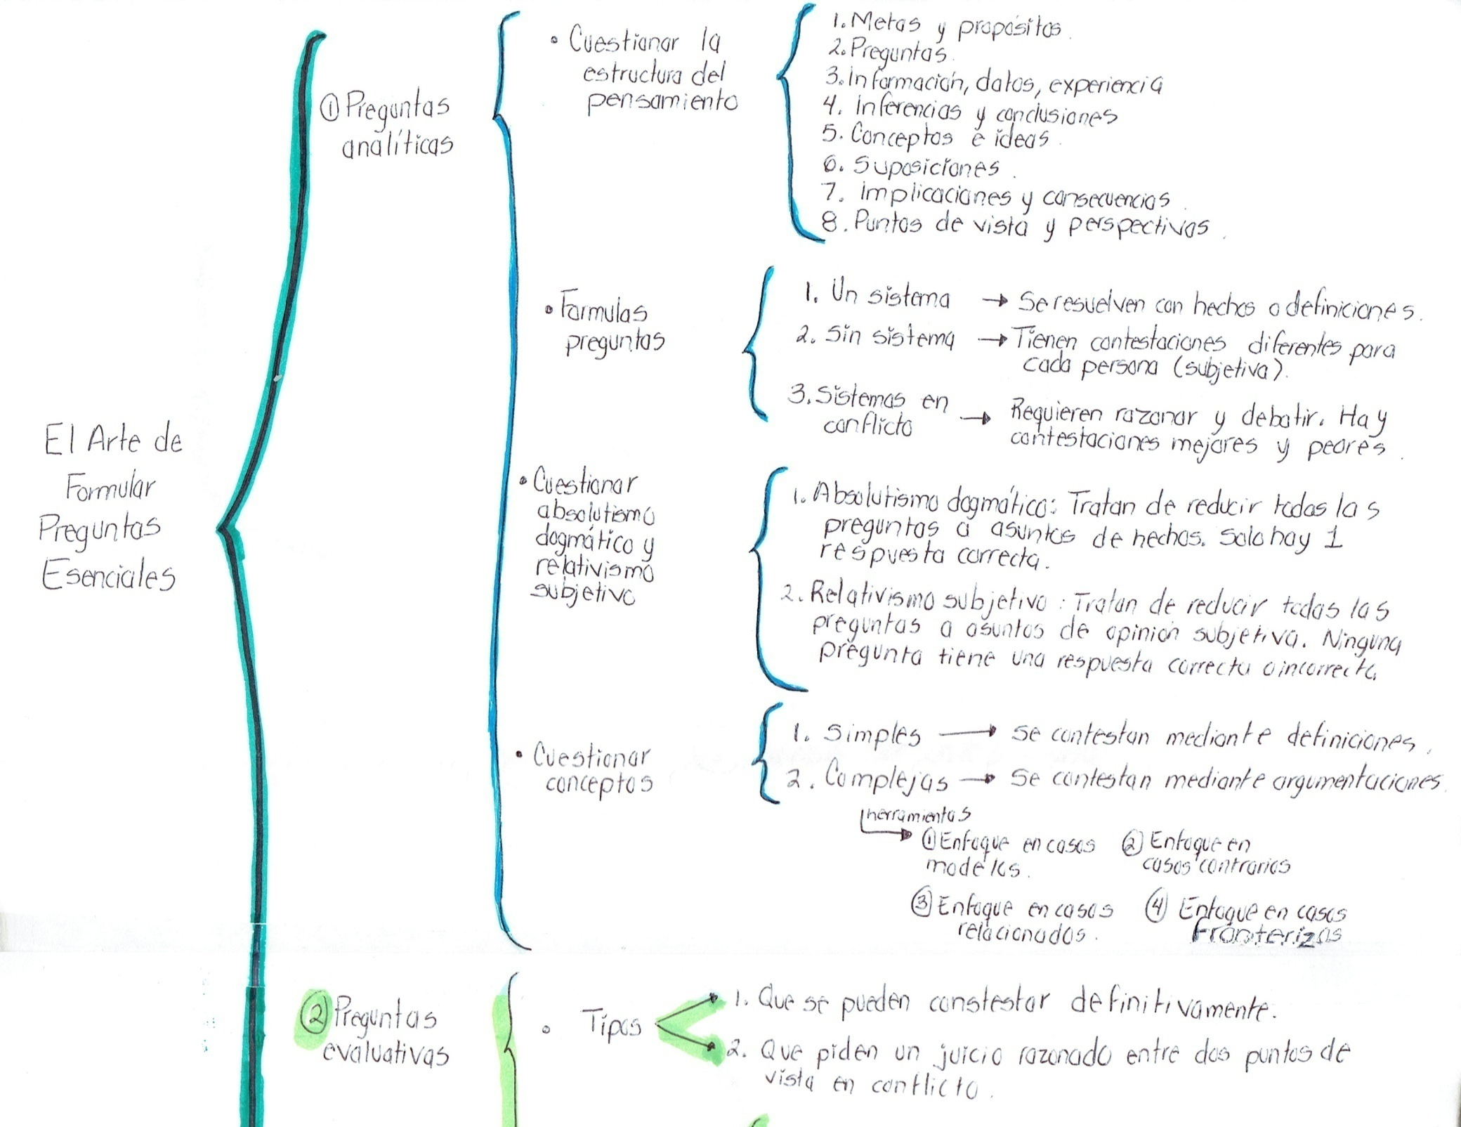
Producto 4

Slide 9
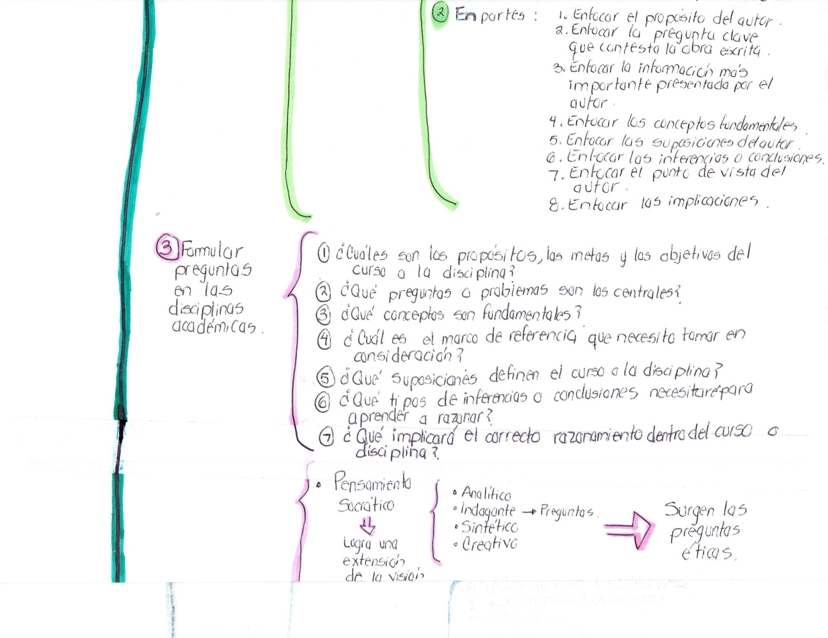
Producto 4

Slide 10
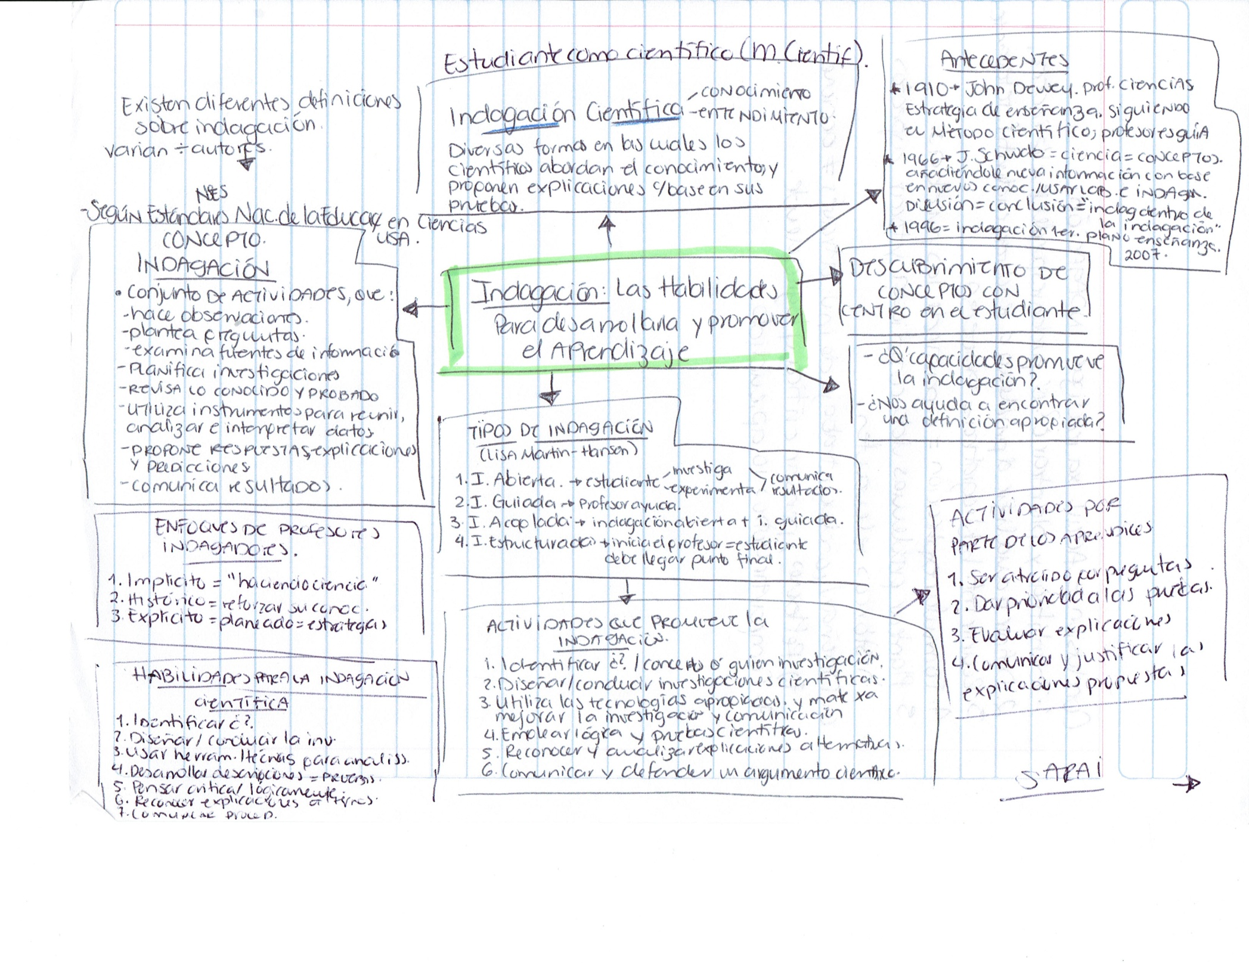
Producto 5

Slide 11
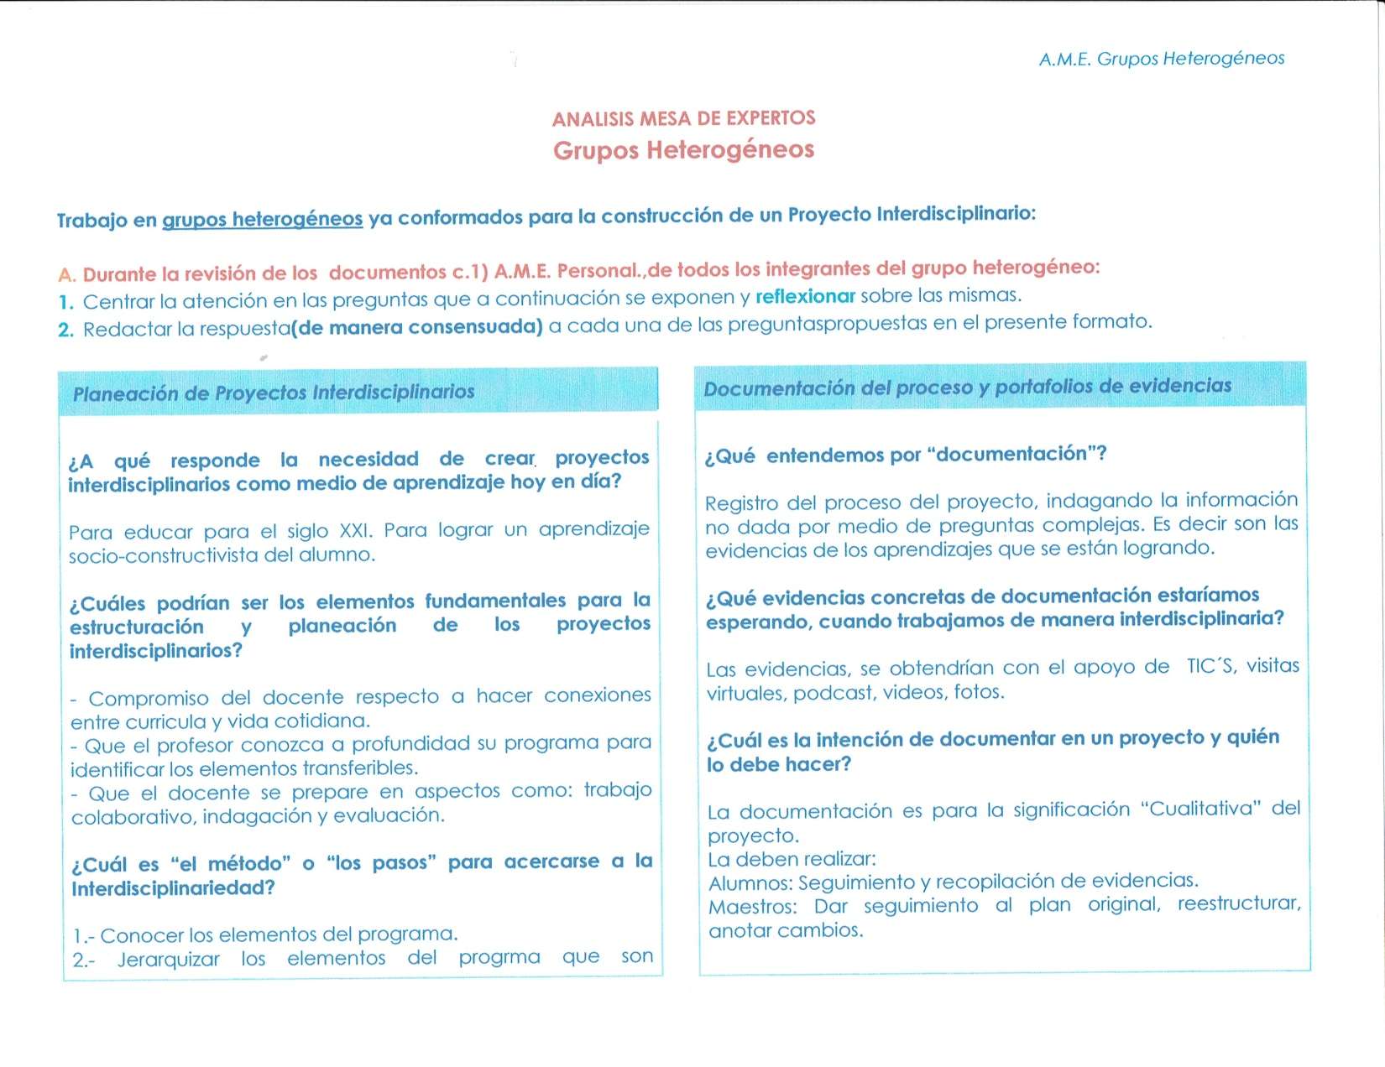
Producto 6

Slide 12
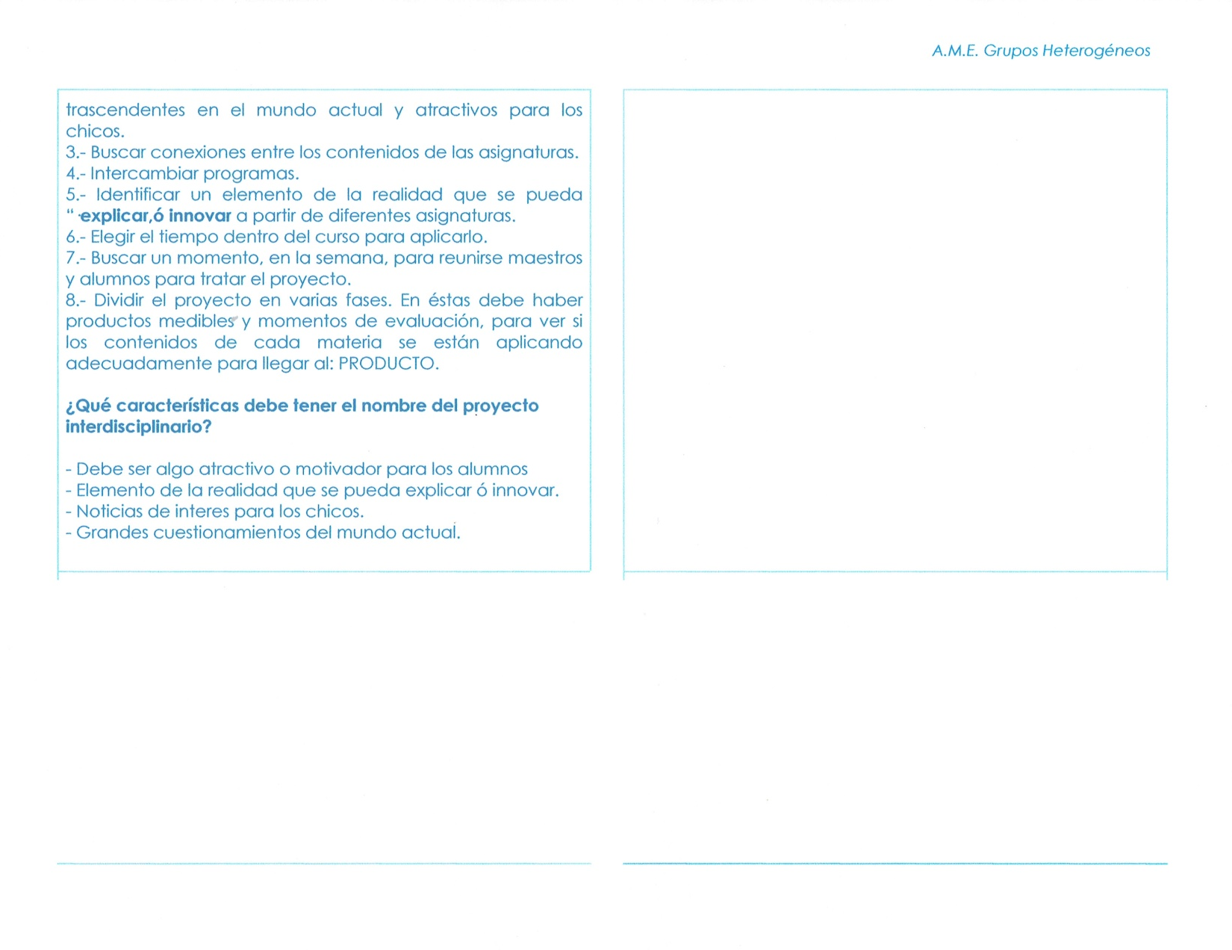

Slide 13
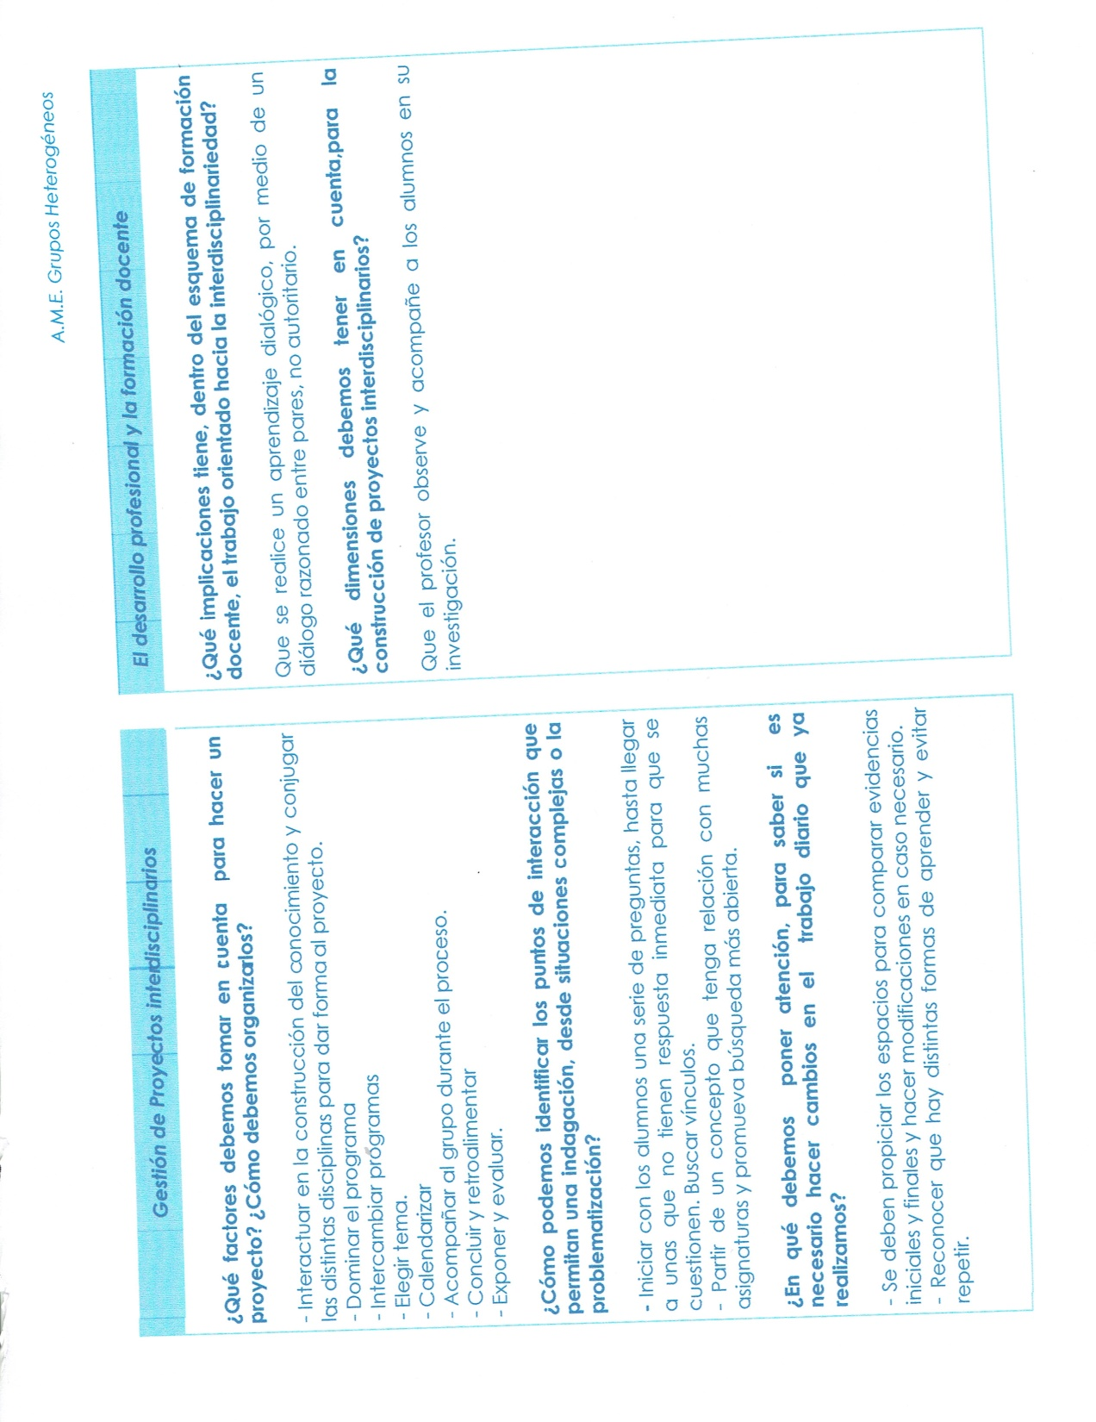

Slide 14
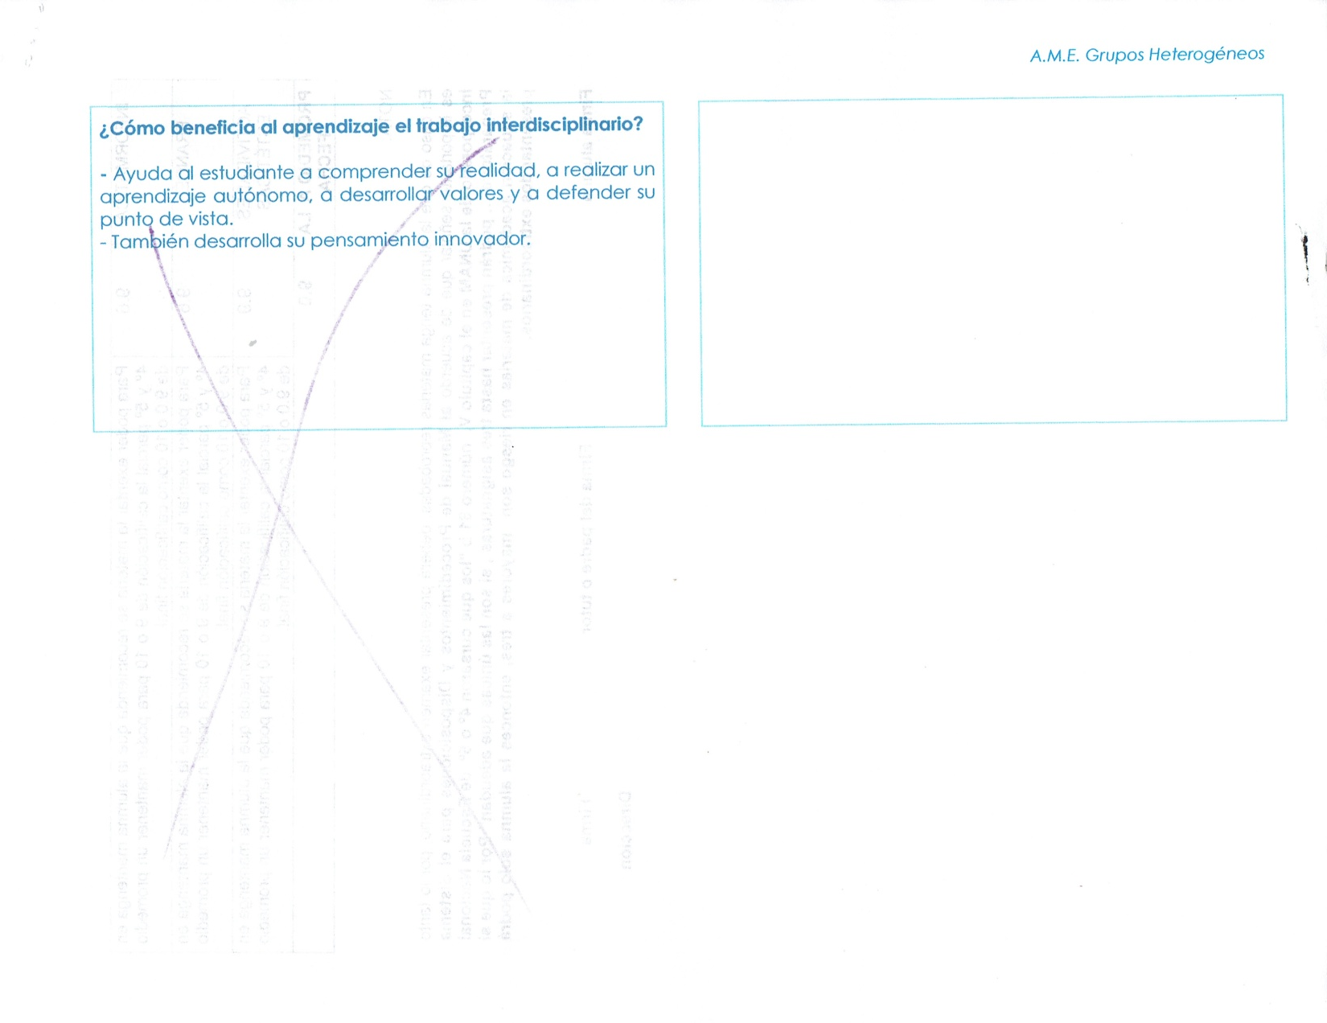

Slide 15
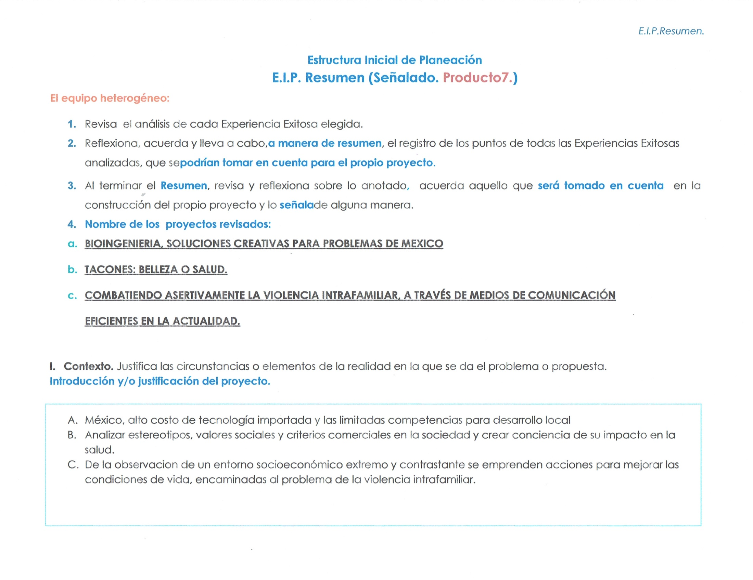

Slide 16
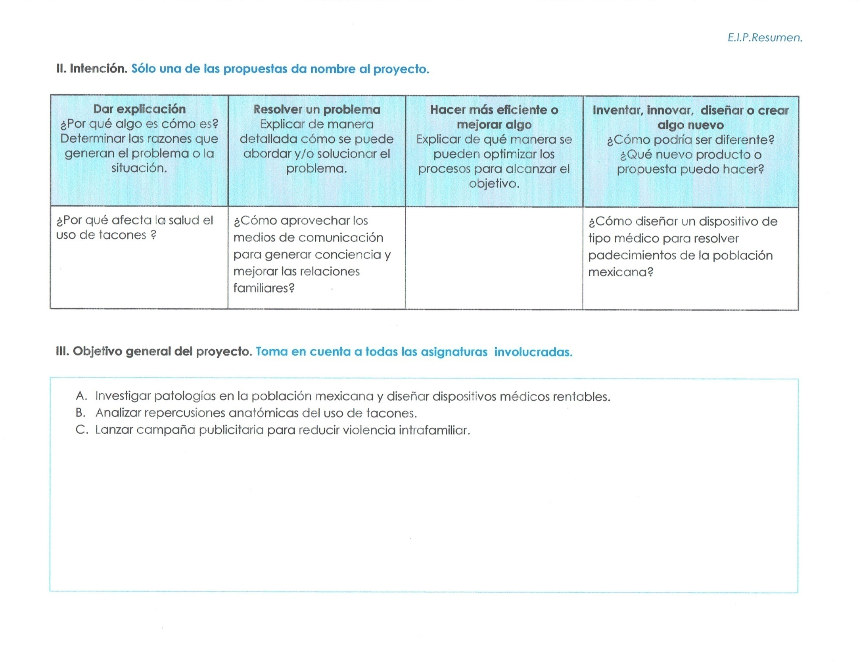

Slide 17
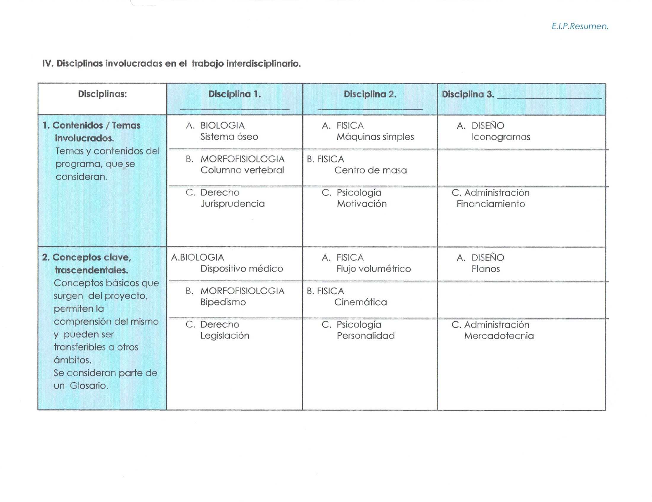

Slide 18
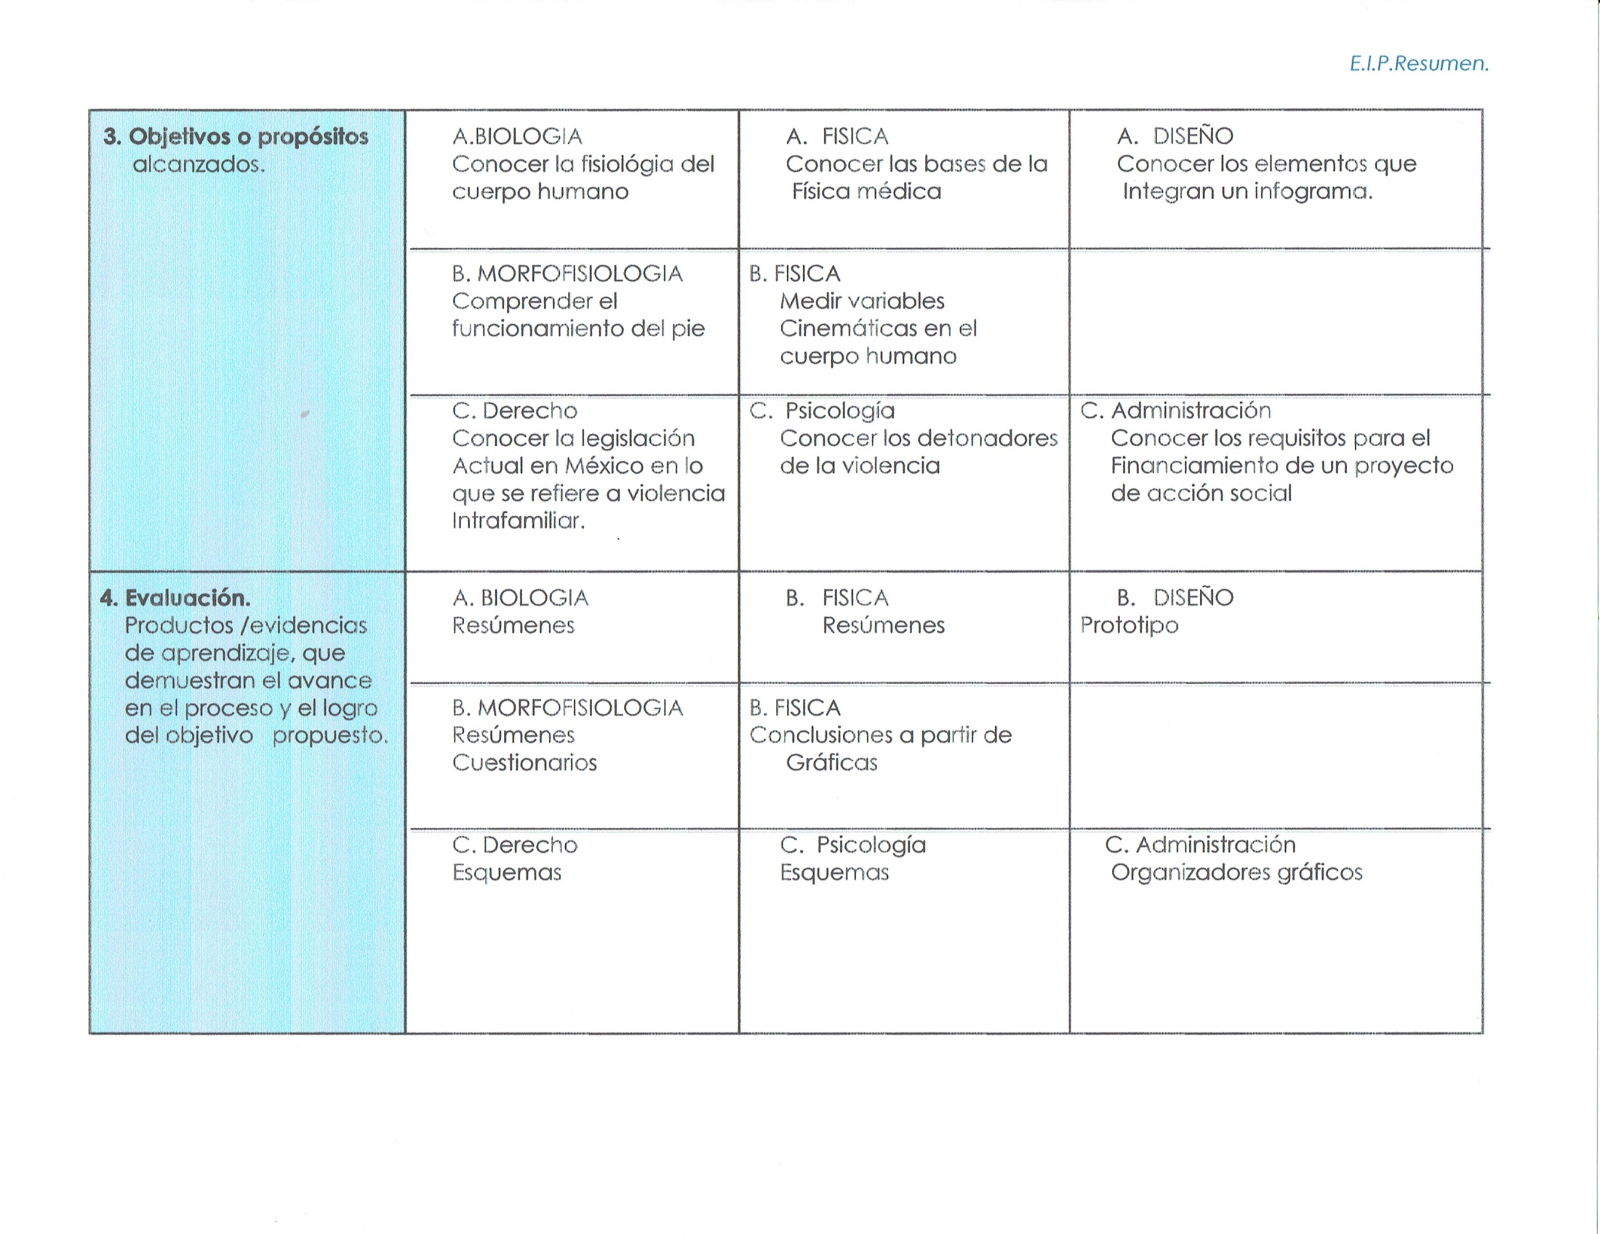

Slide 19
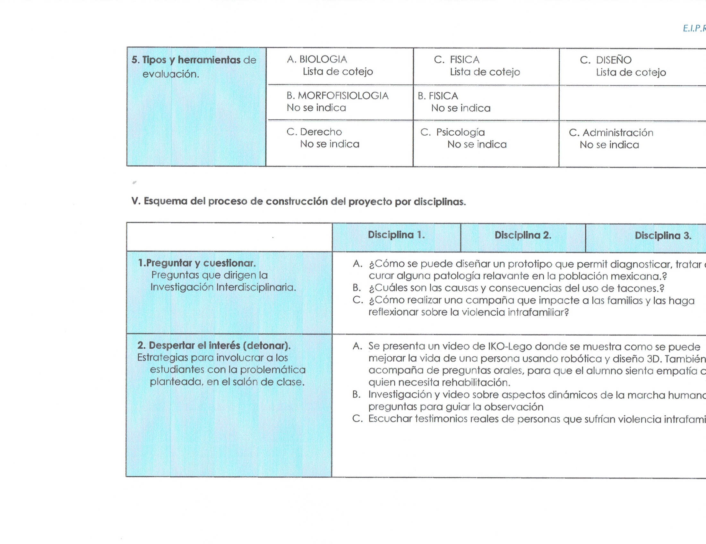

Slide 20
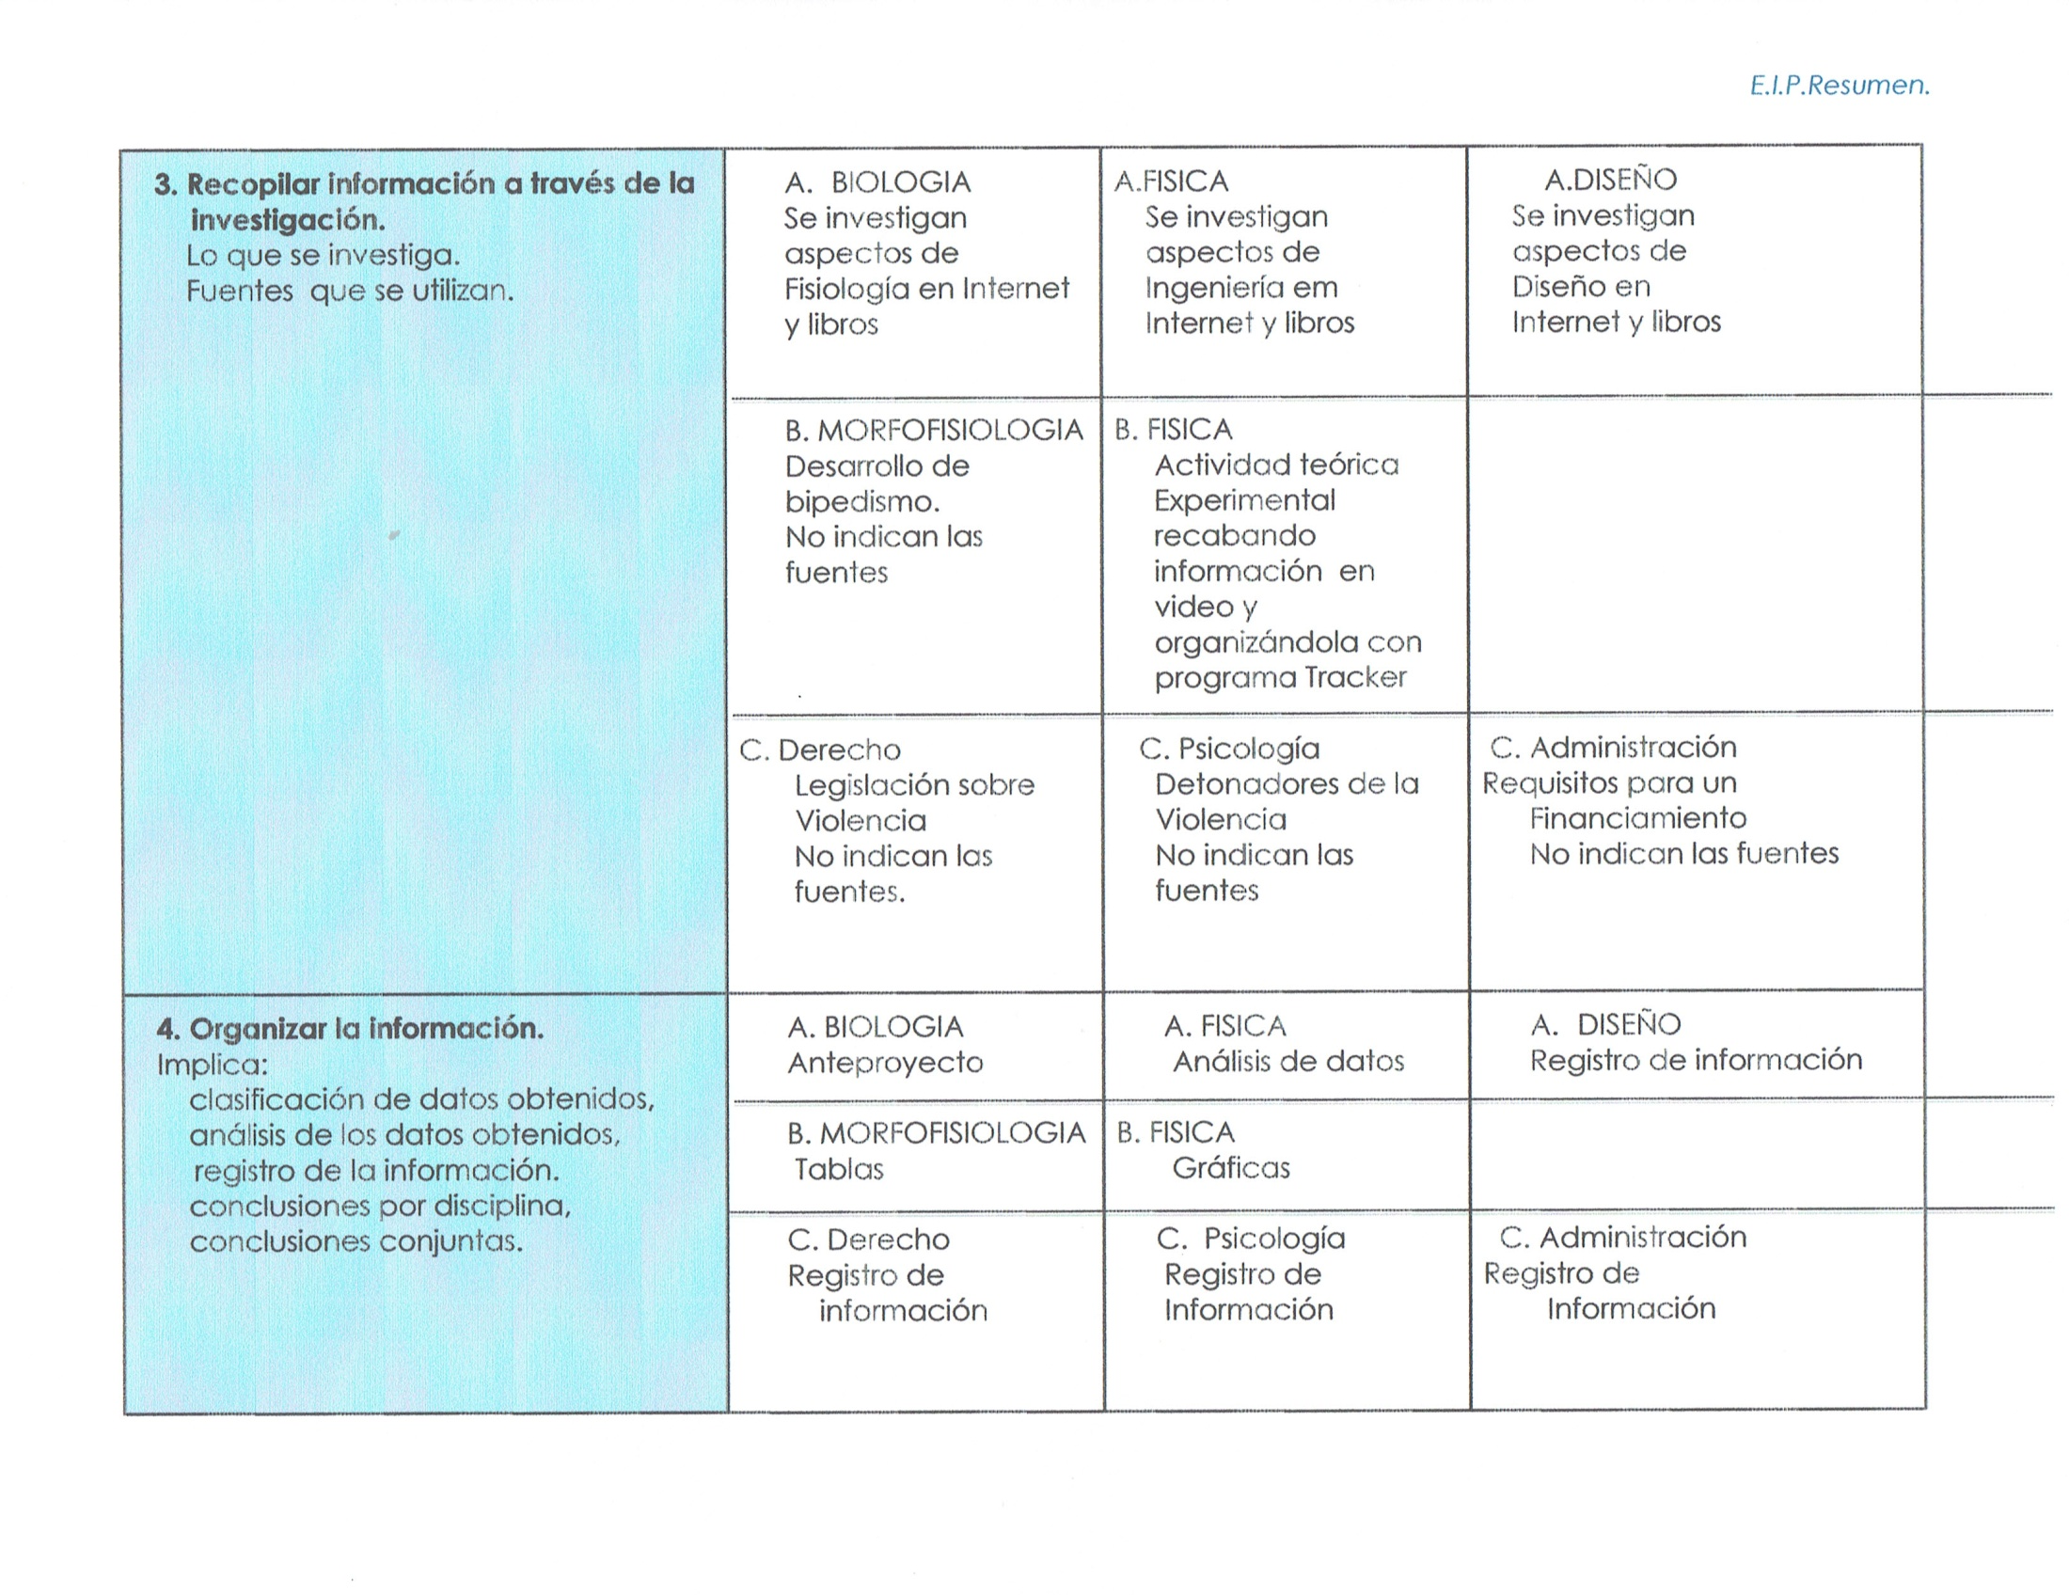

Slide 21
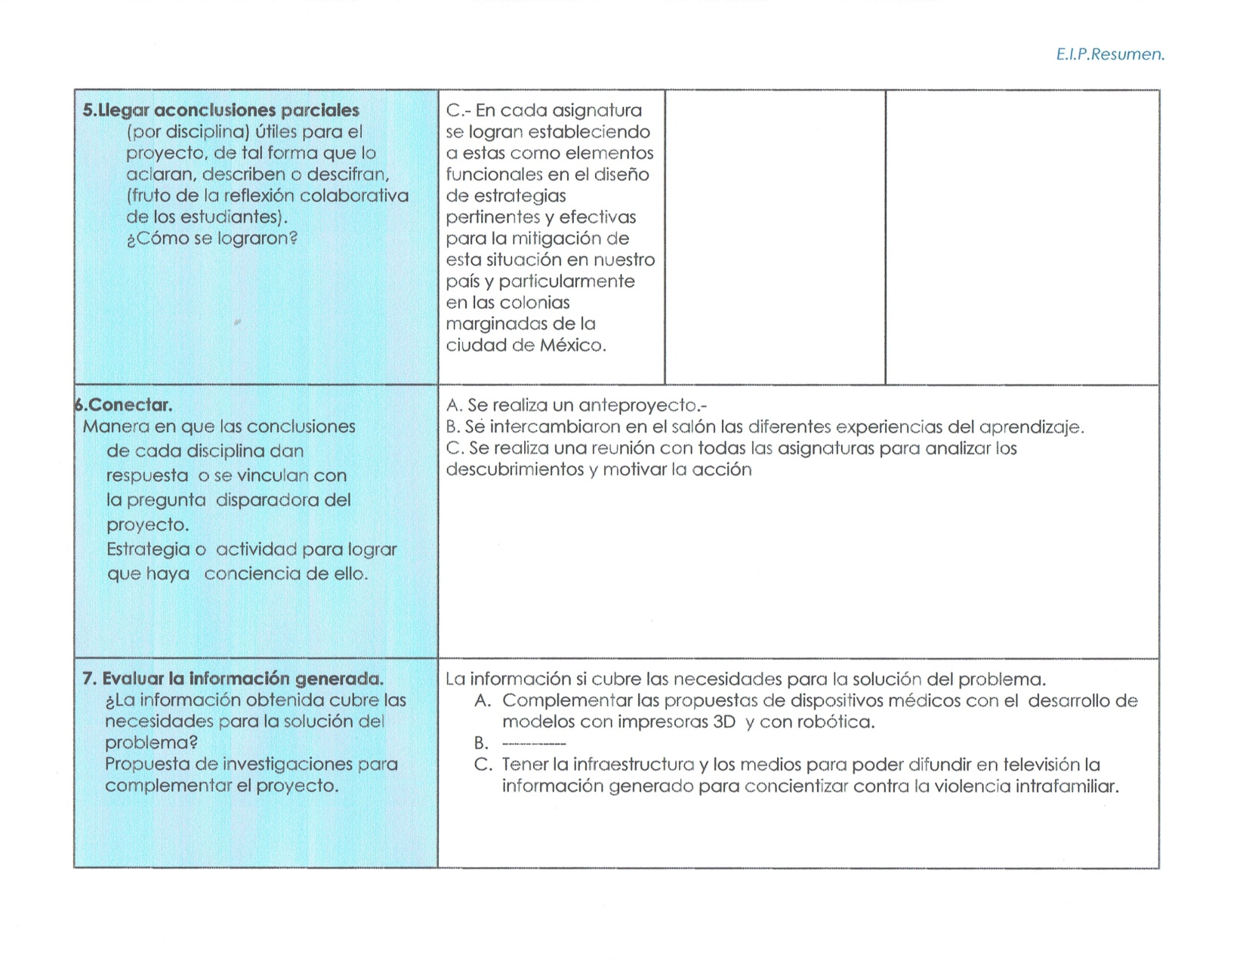

Slide 22
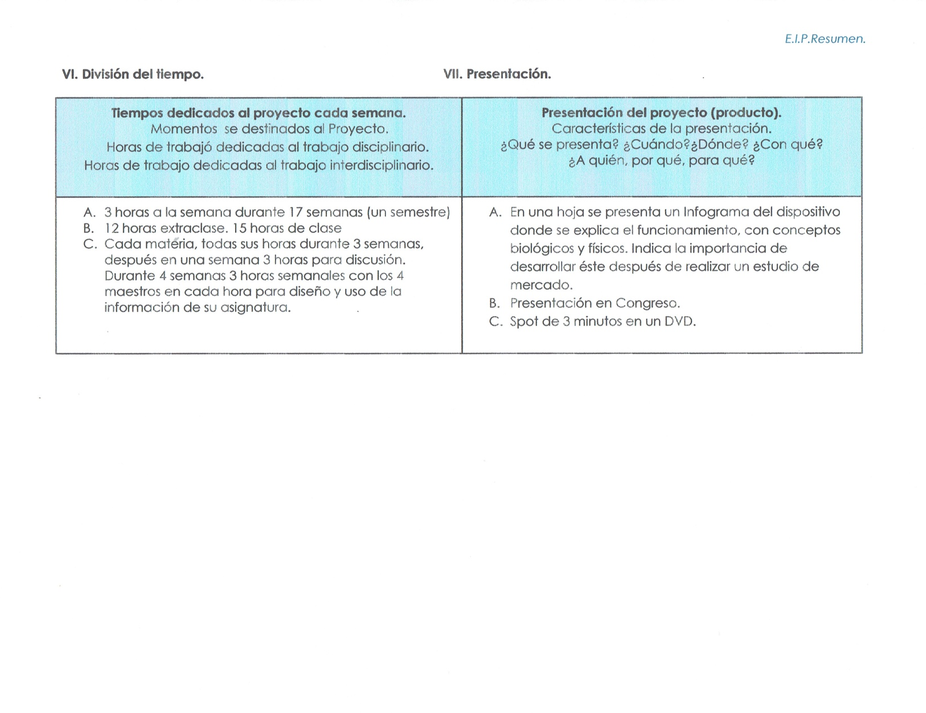

Slide 23
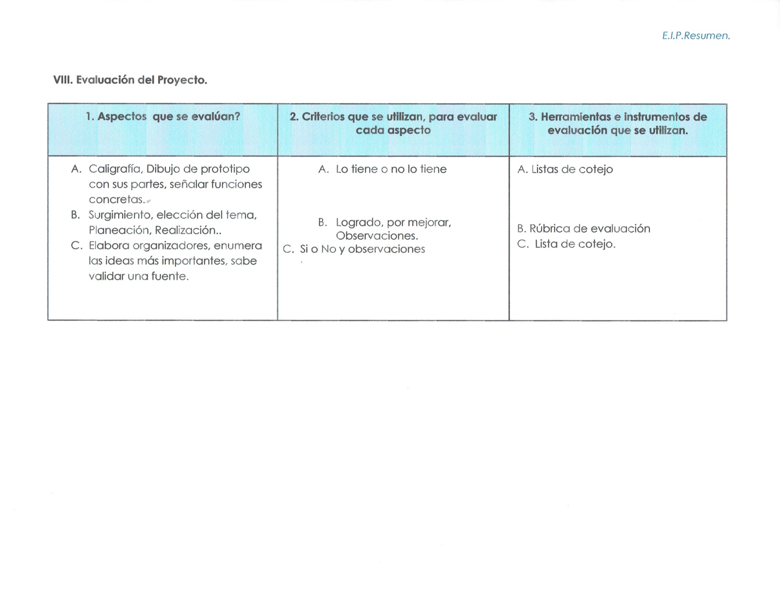

Slide 24
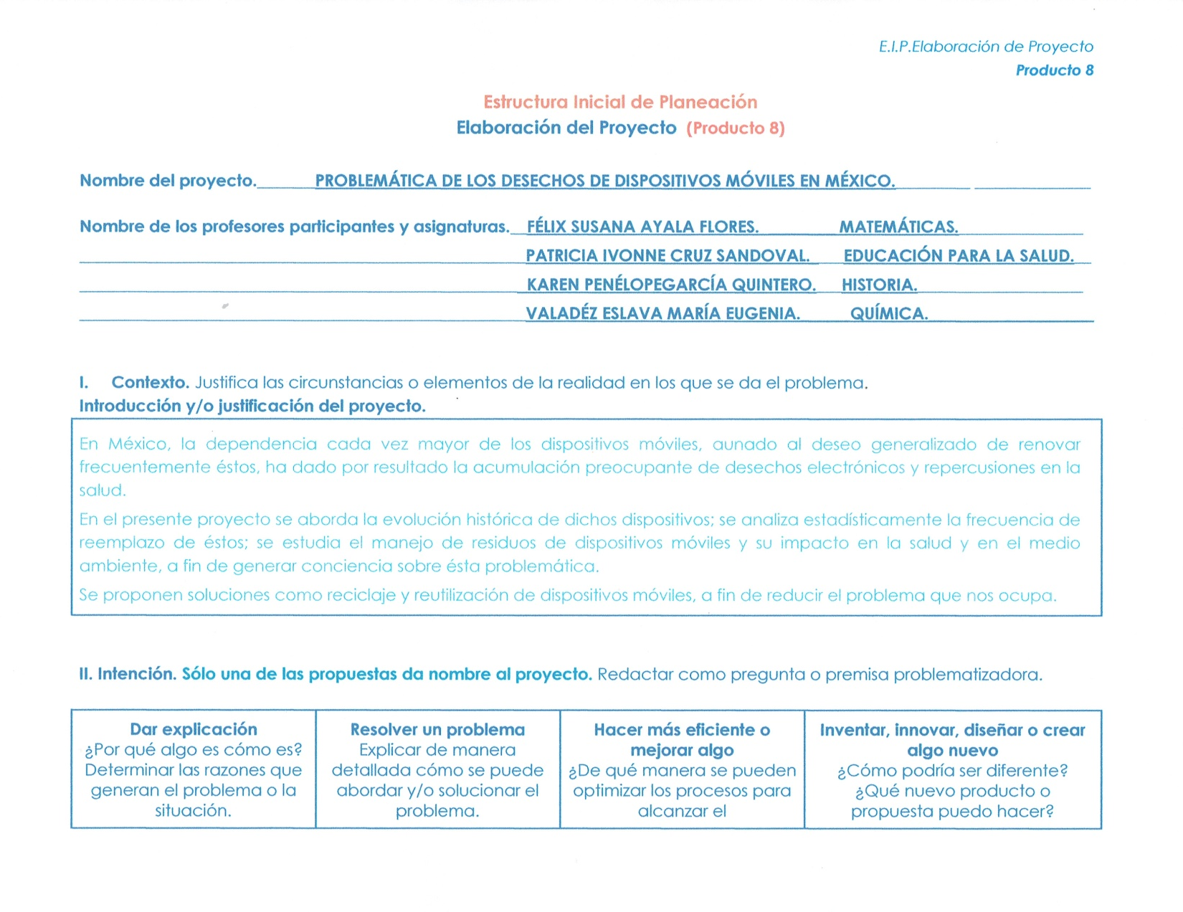

Slide 25
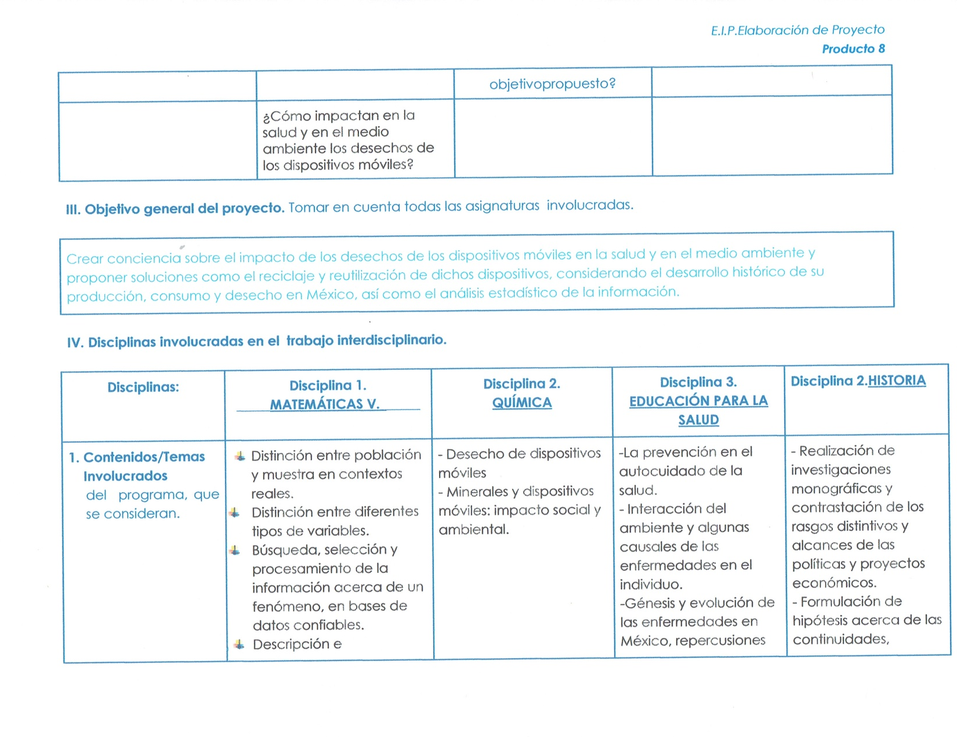

Slide 26
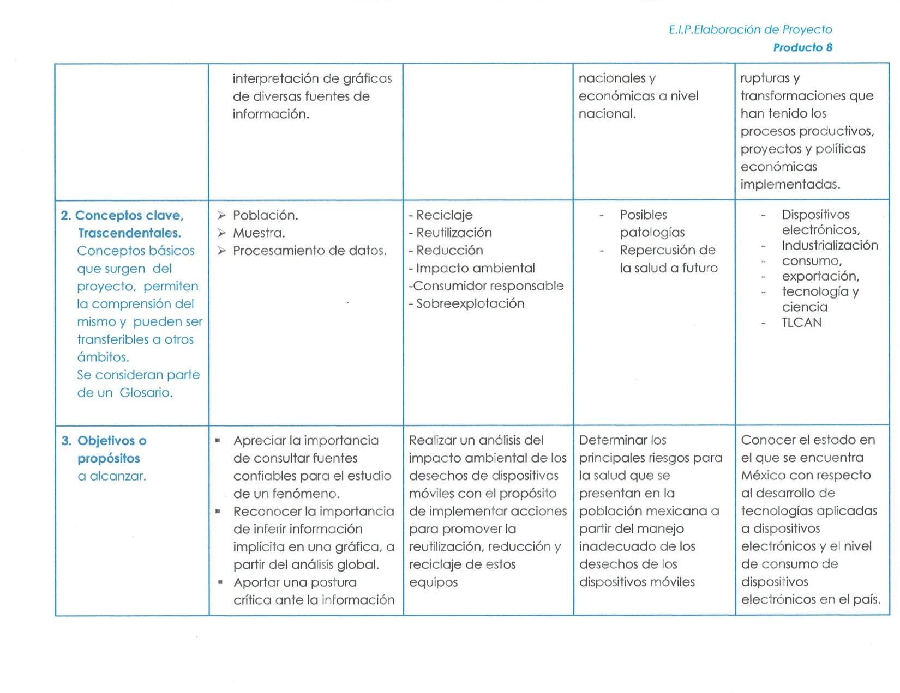

Slide 27
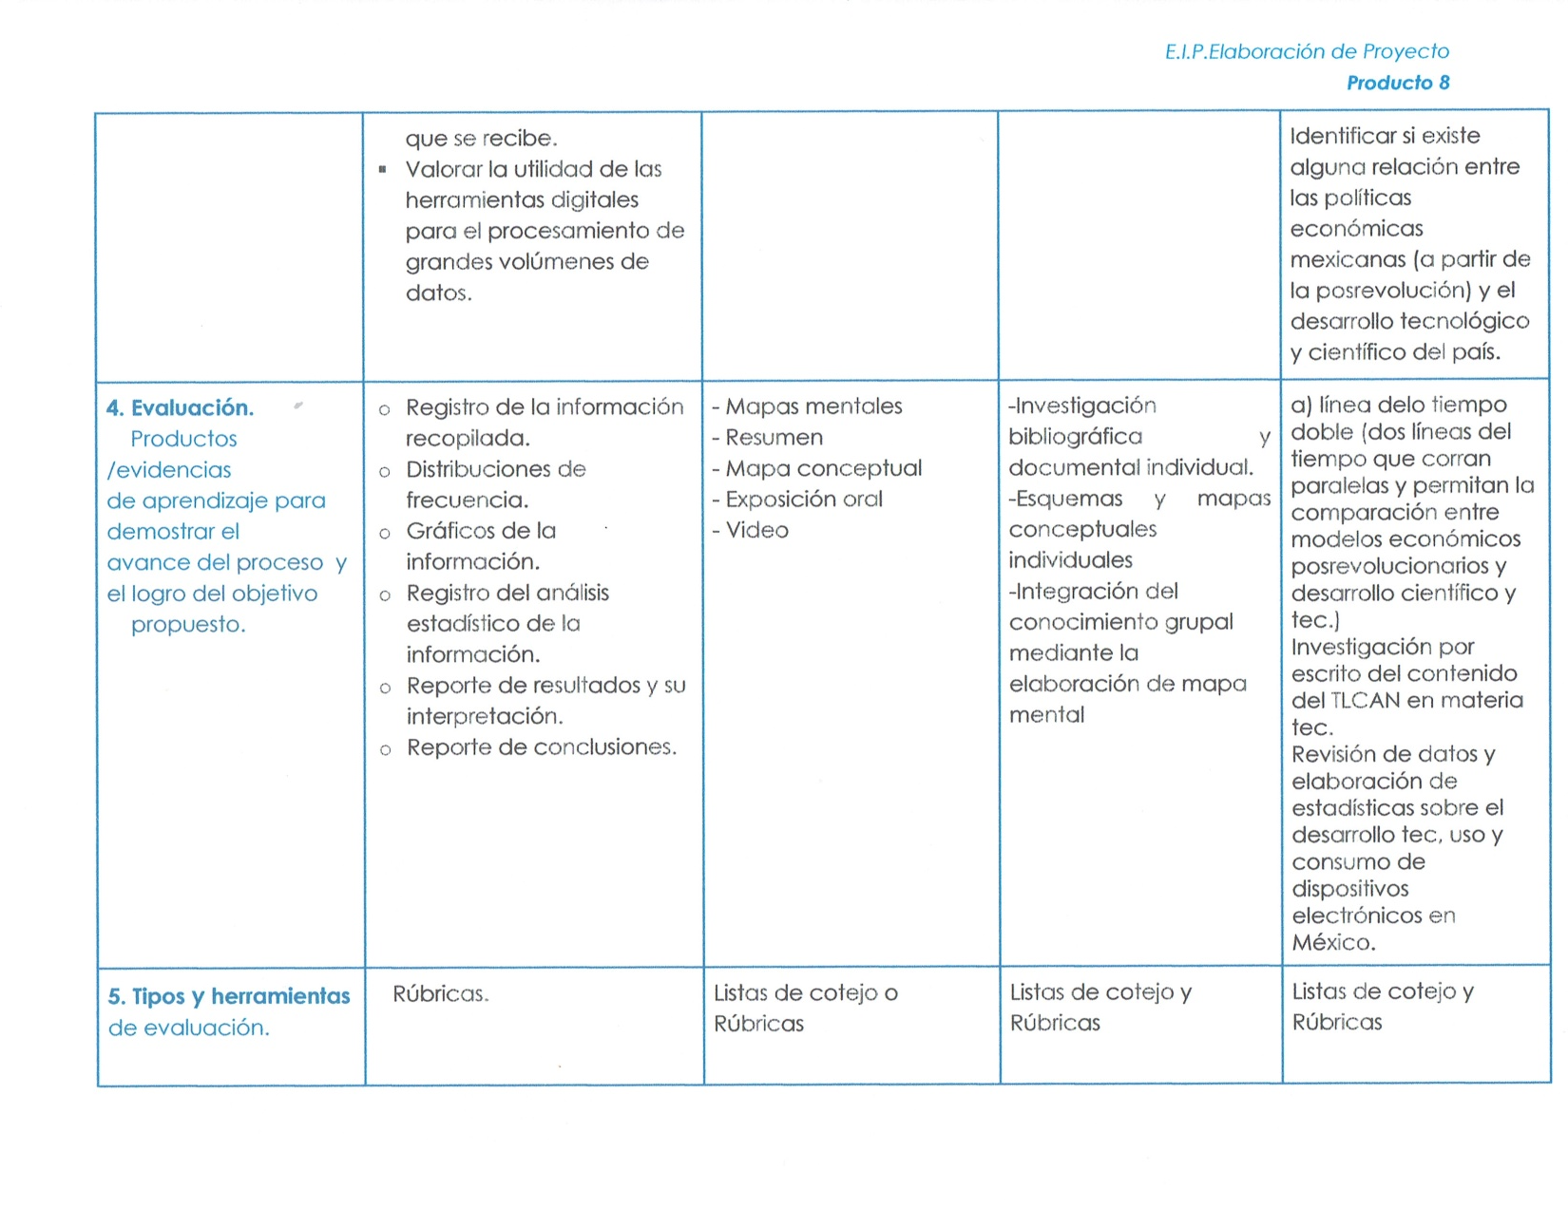

Slide 28
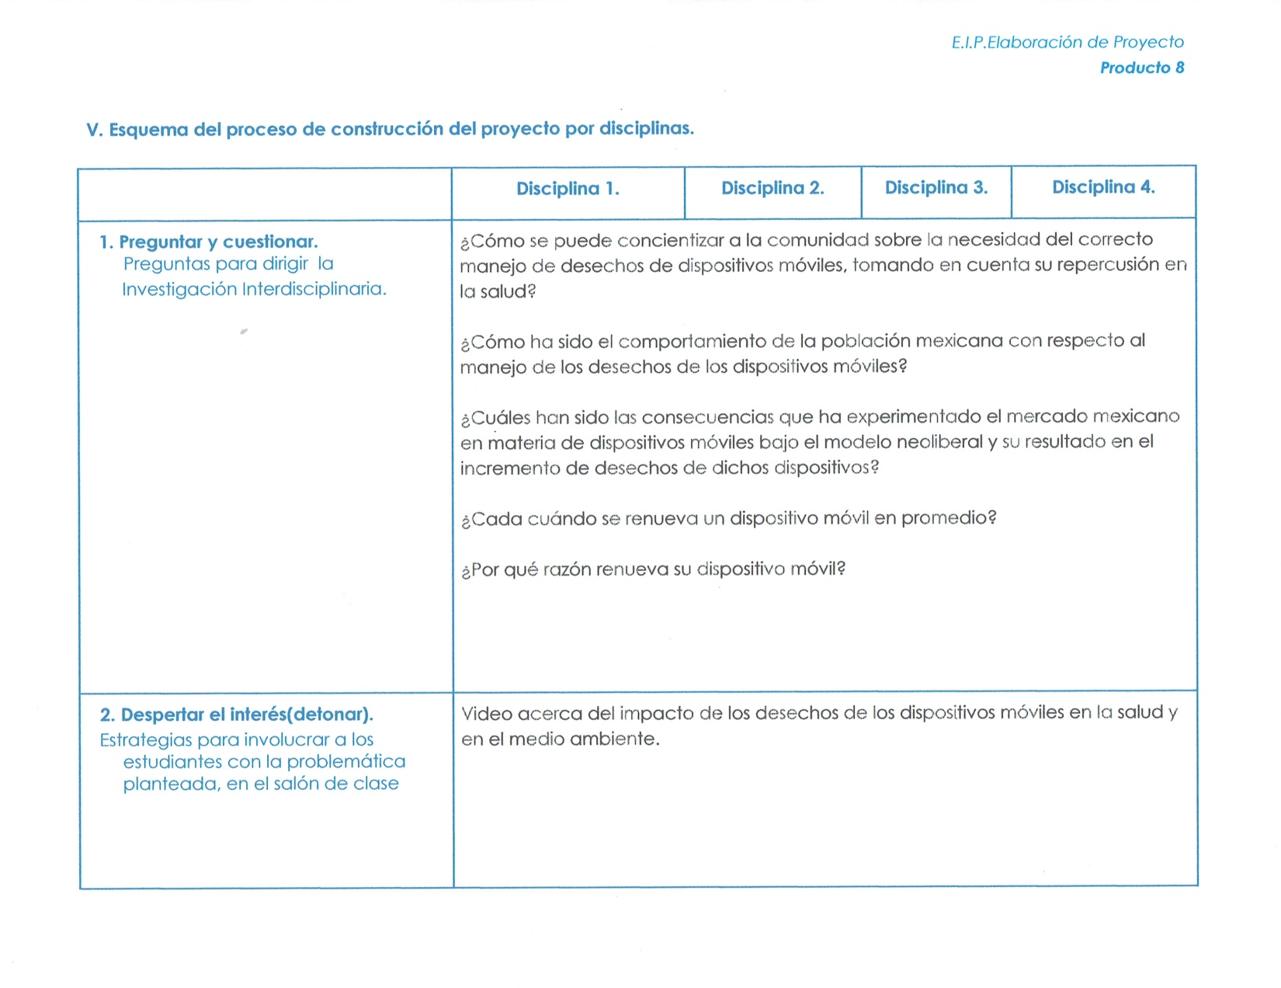

Slide 29
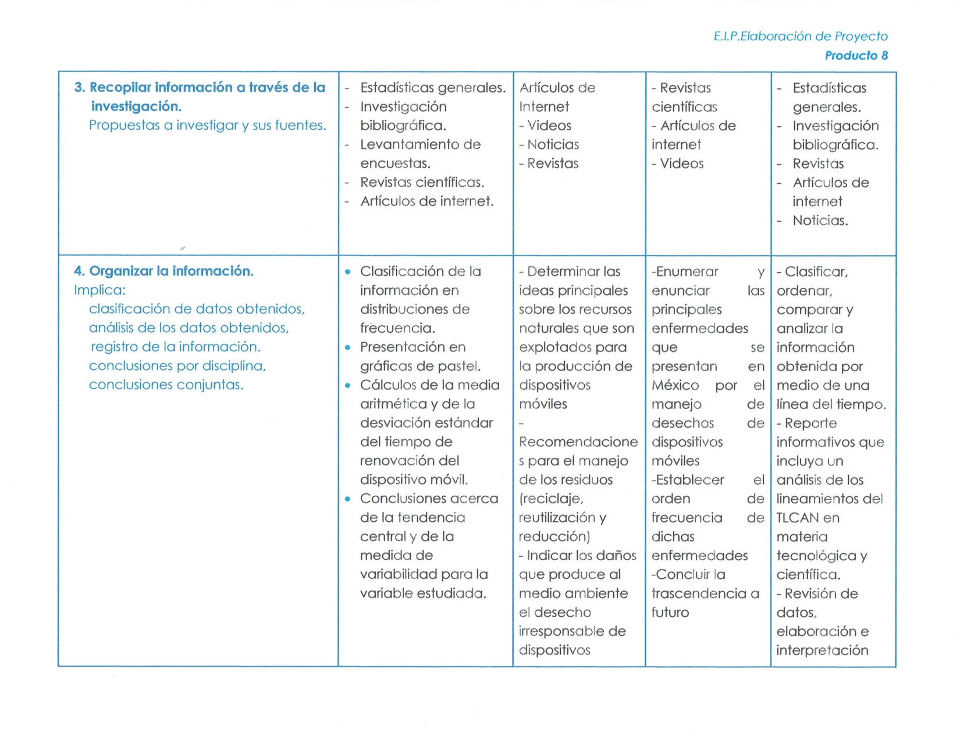

Slide 30
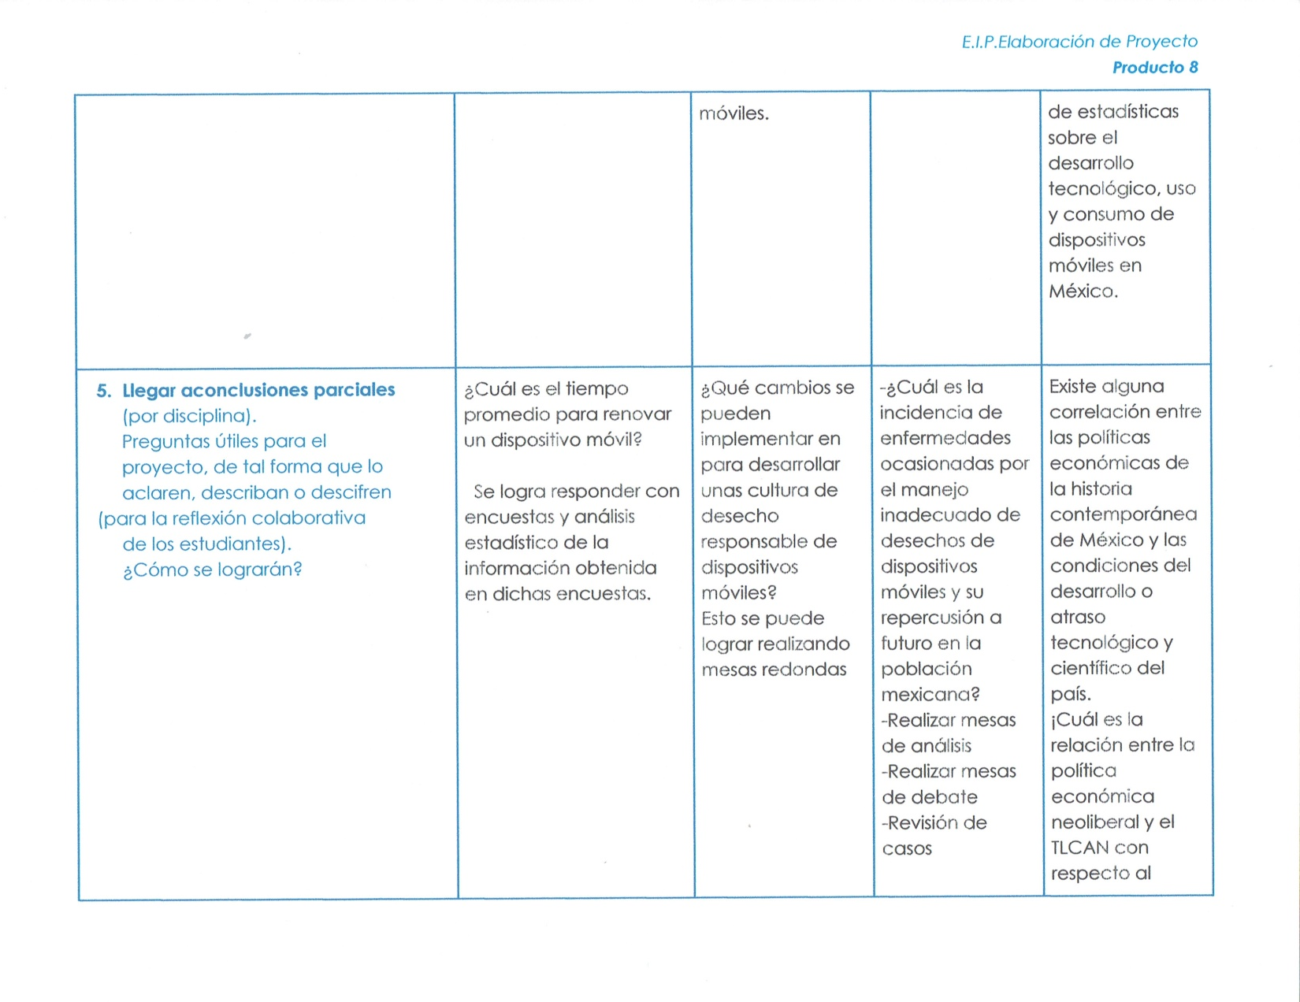

Slide 31
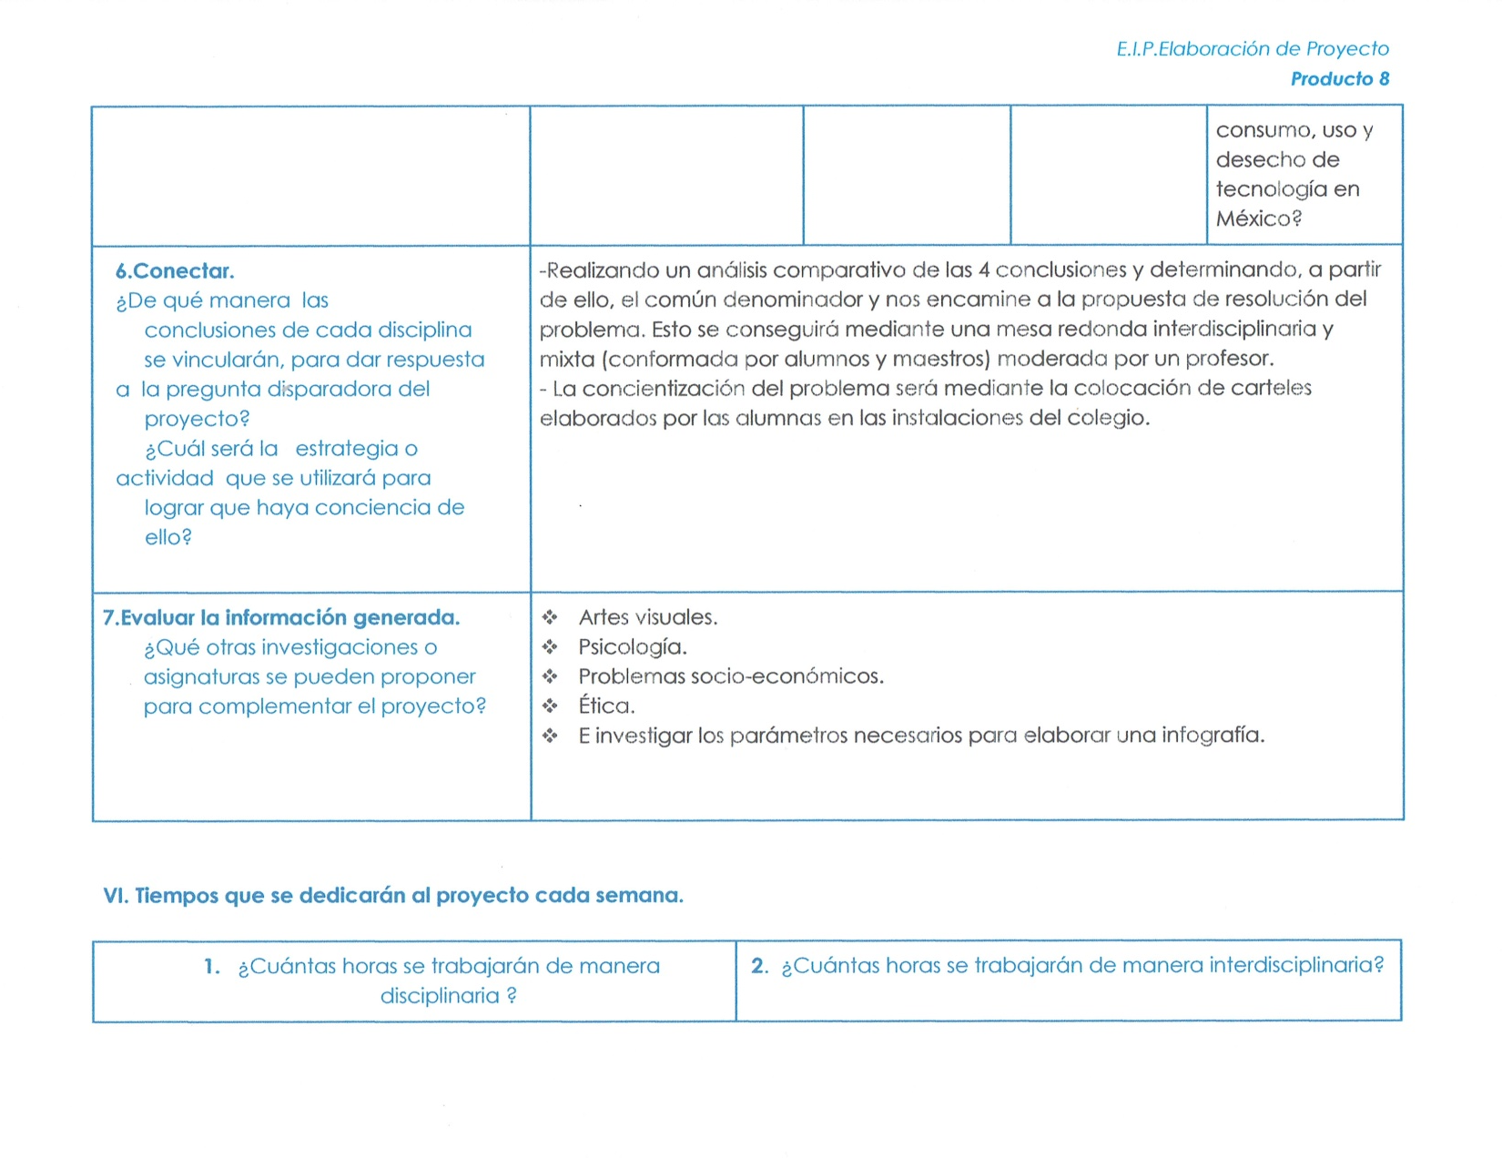

Slide 32
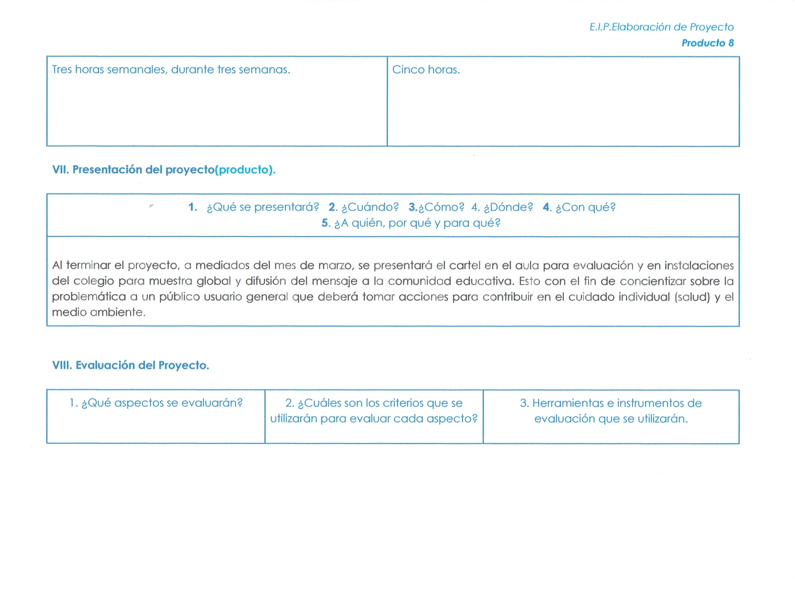

Slide 33
